Slide 1


Présentation avancement thèse
Etude et réalisation d'un Réseau Radiogoniométrique large bande et multipolarisation
Julien Harel – 10/02/2023

Slide 2
Sommaire
AVA Chebyshev
  Panneau AVA Chebyshev
    Simu
    Réflecteur
  Mesures
    1ère Mesure
    2ème mesure avec panneau symétrique
  Interférométrie
    SODA
    Mesure (1er ordre et SODA)
  AVA ondulée
Conclusion et perspectives

Slide 3
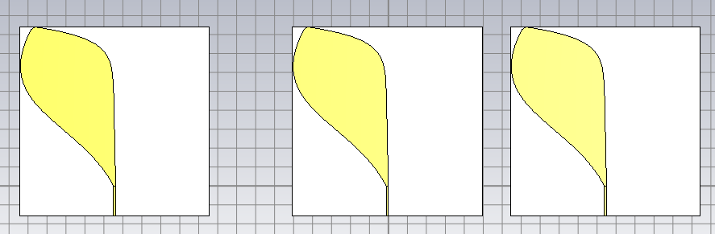

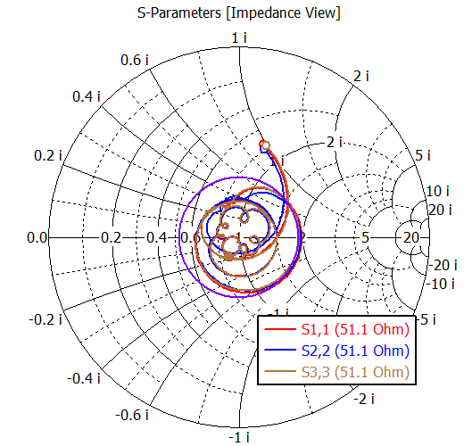
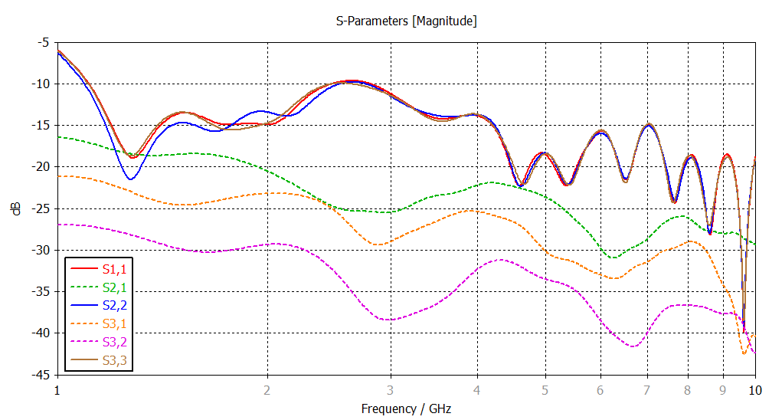
Panneau AVA Chebyshev
3
1
2
d1
d2
Panneau : d2 = 115mm ; d1 = 1,25*d2 = 143,75mm.
Longueur totale panneau : 358,75mm
Smith : Possibilité d’optimiser avec capa et normalisation impédance.
S11 : Proche de ≤ -10dB sur toute la bande.
Couplage < -15dB sur toute la bande.
Notes:
Min À 1 GHz : -6dB ; -10dB à partir de 1,1 GHz
D1 : 1-3
D2 : 1-2
Essayer d’autres disposition panneau par la suite ? (triangle, circulaire…)

Slide 4
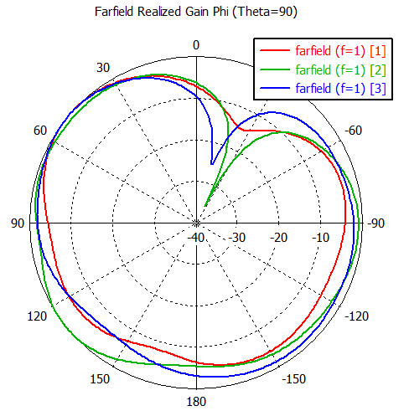
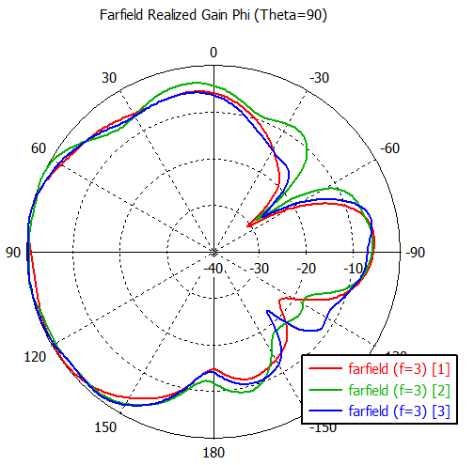
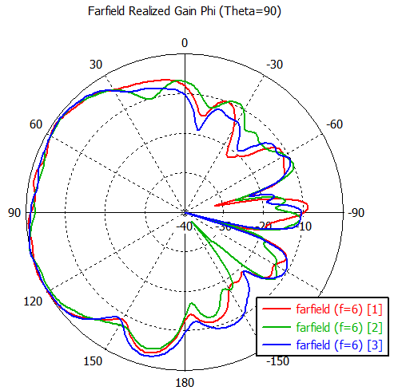
Panneau AVA Chebyshev
Rayonnement (Azimut) : Quelques disparités en bas de bande mais diagramme reste stable. Ouverture large.
1 GHz
3 GHz
6 GHz

Slide 5
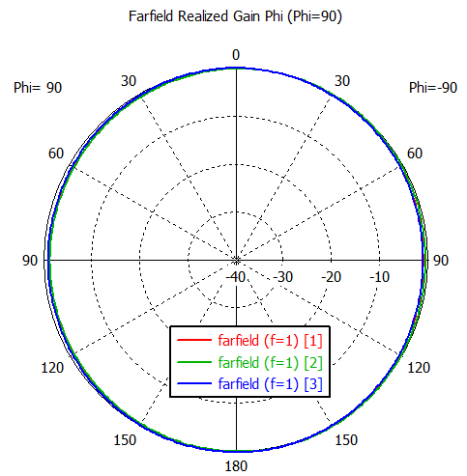
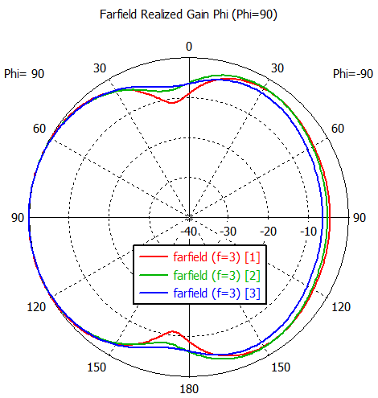
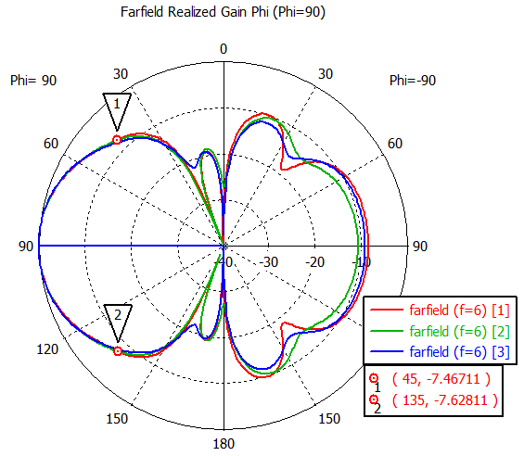
Panneau AVA Chebyshev
Rayonnement (Elevation) : Peu de disparités.
En double polar, élévation devient azimut ➔ ouverture réduite en haut de bande.
1 GHz
3 GHz
6 GHz
Notes:
On veut 2 panneaux de 90° : Ok en azimut mais en polar croisée élévation devient azimut ➔ à 6 GHz on est à -7,5dB.
Le diagramme omni en élévation posera problème pour la polar croisée (diag azimut devient élévation et inversement ; augmente erreur gonio) & également avec les réflexions sur le mât / autres antennes (Rayonnement arrière important)

Slide 6
Sommaire
AVA Chebyshev
  Panneau AVA Chebyshev
    Simu
    Réflecteur
  Mesures
    1ère Mesure
    2ème mesure avec panneau symétrique
  Interférométrie
    SODA
    Mesure (1er ordre et SODA)
  AVA ondulée
Conclusion et perspectives

Slide 7
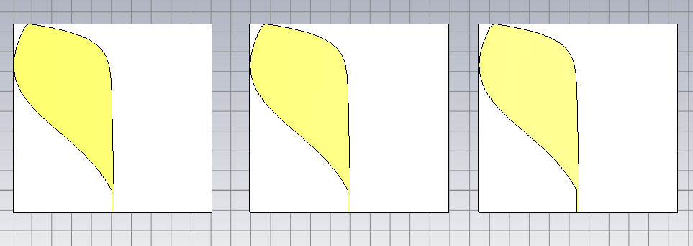
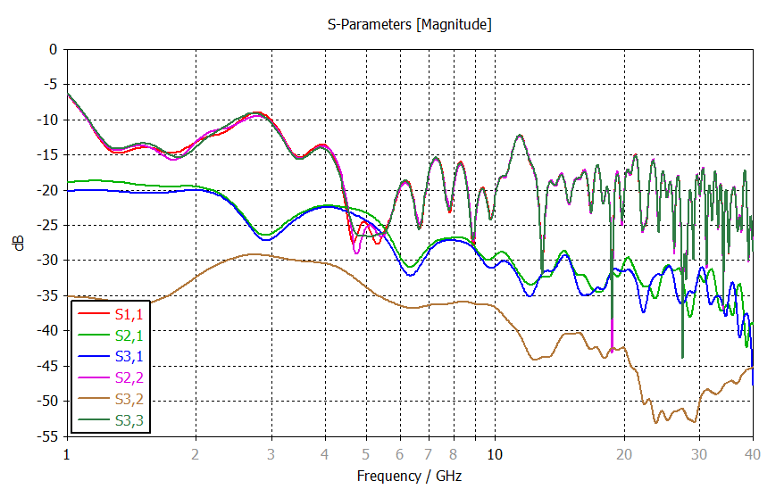
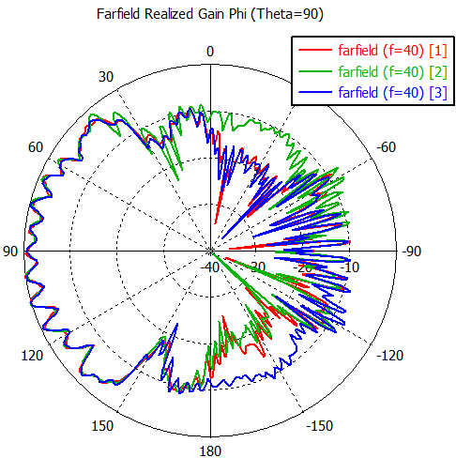
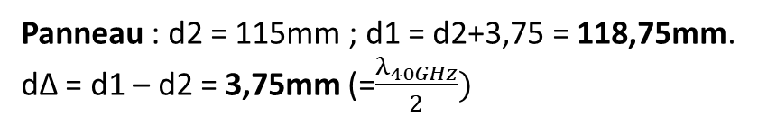
Panneau AVA Chebyshev SODA
3
1
2
d1
d2
Panneau : d2 = 115mm ; d1 = d2+3,75 = 118,75mm.
dΔ = d1 – d2 = 3,75mm (=$\frac{λ_{40GHz}}{2})$
Diag. Rayon 40 GHz : azimut
Ondulations d’≈3dB entre sommet et creux.
Chute du gain à partir de +/-60°.
S11 : Proche de ≤ -10dB sur toute la bande.
Couplage < -15dB sur toute la bande.
Notes:
J’ai prit distance min 115mm pour avoir S21 < -15dB
D1 : 1-3
D2 : 1-2
À 40 GHz : λ/2 = 3,75mm

Slide 8
Interférométrie | Ambiguïté
Calcul du délai de phase : Selon ouverture [-90° ; 90°], pas 1° en plan de coupe azimut. Valeurs simu.
Délais de phase différents d’avant car distances différentes.
Ici on est déjà ambigu à partir de 2 GHz.
Notes:
D1 = 118,75mm ; d2 = 115mm
On ne peut pas plotter le délai de phase SODA (delta_SODA = delta1 – delta2)

Slide 9
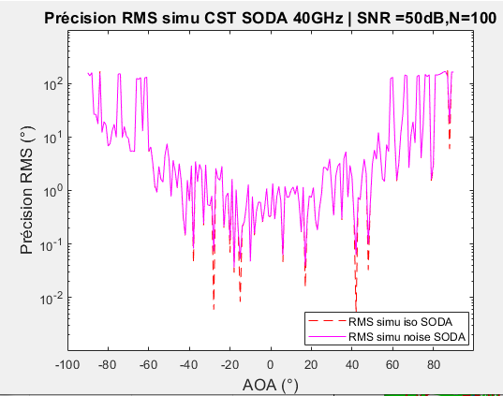
Interférométrie | Précision SODA
0°
-90°
90°
Précision RMS SODA en fonction de l’angle d’arrivé :
Ouverture de 180°, pas 1° ; Données simulation.
Max à 7,4° sur [-60 ; 52°].
Erreur précision élevée ensuite ➔ dû à rayonnement antenne (+/- 60°)
➔SODA non ambigu mais peu précis car distance virtuelle très petite.
Avec ces distances, interféro 1er ordre + précis que SODA à 40GHz.
Notes:
SODA non ambigu mais pas très précis, pas sûr que rayonnement antenne explique tout (pic et creux vers 70°).
La précision est meilleure même en étant ambigu sur interféro classique. ➔ SODA inutile

Slide 10

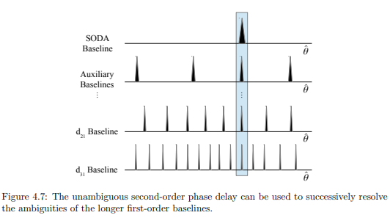

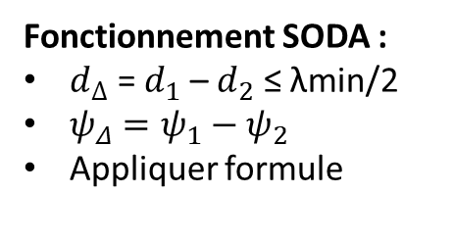
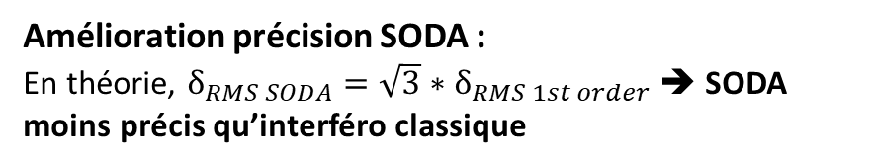
Interférométrie | Précision SODA
Amélioration précision SODA :
En théorie, $δ_{RMS SODA}=\sqrt{3}∗δ_{RMS 1st order}$ ➔ SODA moins précis qu’interféro classique
1ère solution :
Utiliser les bases plus longues (ambigus mais précises) et la base SODA (non ambigu mais peu précis).
Problème : La précision SODA est trop imprécise pour discriminer le bon angle à utiliser pour les bases + longues.
Fonctionnement SODA :
$d_{∆}$ = $d_{1}$ – $d_{2}$ ≤ λmin/2
$ψ_{Δ}=ψ_{1}−ψ_{2}$
Appliquer formule
Problème : à dΔ=λ/2 on est pas ambigu mais peu précis (≈1,5° en moyenne).
Notes:
$δ_{RMS SODA}=\sqrt{3}∗δ_{RMS 1st order}$ dû à variance et l’utilisation de 3 antennes
Si SODA précision de 4°, on sera incapable de dire quel est le bon angle d’arrivé (nécessite d’avoir précision SODA respectant règle des pouces).
Peut être représenté comme SODA peu précis, qui va englober plusieurs ambiguïté des bases longues ➔ Peut pas discriminer ambiguïté.

Slide 11
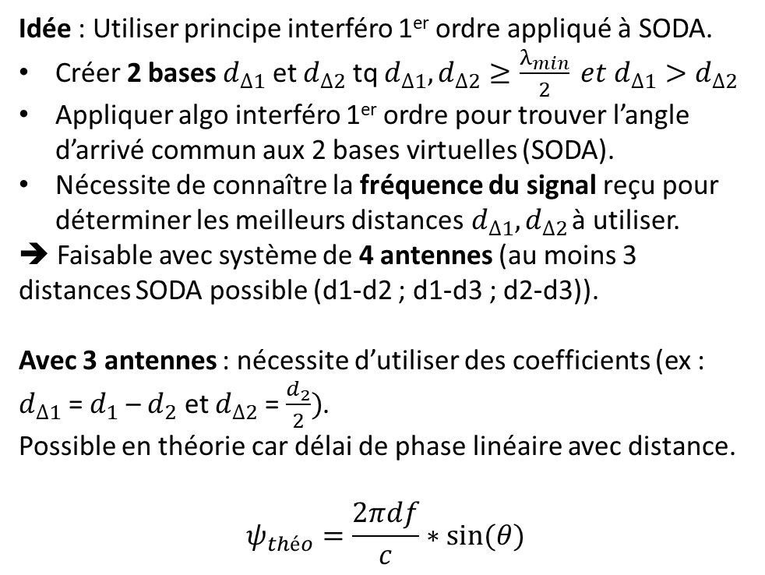
Interférométrie | Précision SODA
Amélioration précision SODA :
En théorie, $δ_{RMS SODA}=\sqrt{3}∗δ_{RMS 1st order}$ ➔ SODA moins précis qu’interféro classique
Idée : Utiliser principe interféro 1er ordre appliqué à SODA.
Créer 2 bases $d_{∆1}$ et $d_{∆2}$ tq $d_{∆1},d_{∆2}≥\frac{λ_{min}}{2} et d_{∆1}>d_{∆2}$
Appliquer algo interféro 1er ordre pour trouver l’angle d’arrivé commun aux 2 bases virtuelles (SODA).
Nécessite de connaître la fréquence du signal reçu pour déterminer les meilleurs distances${ d}_{∆1},d_{∆2}$ à utiliser.
➔ Faisable avec système de 4 antennes (au moins 3 distances SODA possible (d1-d2 ; d1-d3 ; d2-d3)).
Avec 3 antennes : nécessite d’utiliser des coefficients (ex : $d_{∆1}$ = $d_{1}$ – $d_{2}$ et $d_{∆2}$ = $\frac{d_{2}}{2})$.
Possible en théorie car délai de phase linéaire avec distance.
$$ψ_{théo}=\frac{2πdf}{c}∗sin⁡(θ)$$
Fonctionnement SODA :
$d_{∆}$ = $d_{1}$ – $d_{2}$ ≤ λmin/2
$ψ_{Δ}=ψ_{1}−ψ_{2}$
Appliquer formule
Problème : à dΔ=λ/2 on est pas ambigu mais peu précis (≈1,5° en moyenne).
Notes:
$δ_{RMS SODA}=\sqrt{3}∗δ_{RMS 1st order}$ dû à variance et l’utilisation de 3 antennes
Avec coefficient : marche en théorie mais doit pas utiliser modulo sur délai phase 1er ordre.
En théorie on peut même faire des nouvelles distance avec 1 seule base (ex : $d_{∆}$ = $d_{1}/2$)
Avec la base SODA + interféro 1er ordre, on aura un angle précis, puis peut appliquer 1ère solution si respecte règle des pouces (améliorer précision).
Attention car SODA sensible au bruit + inhomogénéité des diag antenne

Slide 12
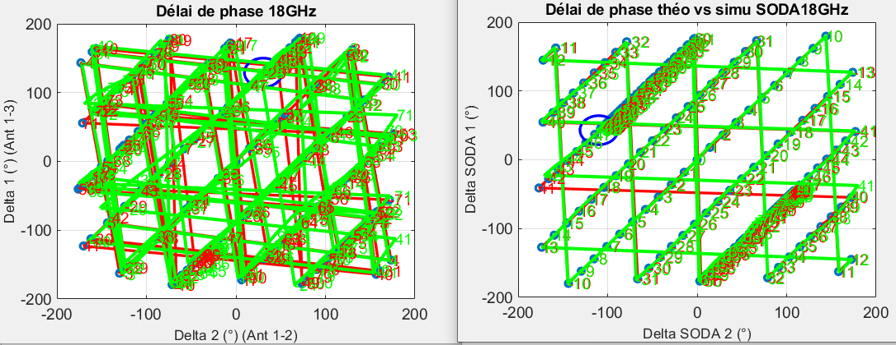



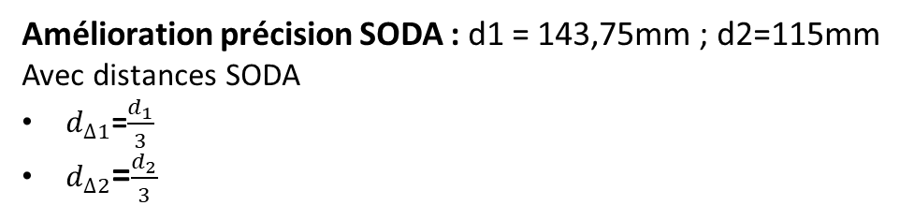

Interférométrie | Précision SODA
3
$$d_{1}$$
1
$$d_{2}$$
2
1er ordre (réel)
$$d_{∆1}$$
$$d_{∆2}$$
SODA (virtuel)
Amélioration précision SODA : d1 = 143,75mm ; d2=115mm
Avec distances SODA
$d_{∆1}$=$\frac{d_{1}}{3}$
$d_{∆2}$=$\frac{d_{2}}{3}$
Avec valeurs simu 18GHz : Délai phase SODA suit la théorie ! Peu de disparité.
Notes:
Avec SODA il y a 2 lignes qui se chevauchent sur [50;90°] ➔ ambigu
Il faudra choisir des distances SODA plus petites à 18 GHz

Slide 13
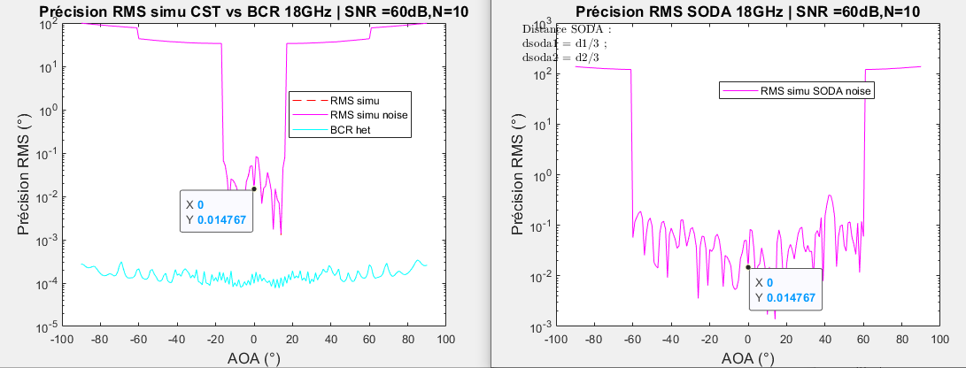
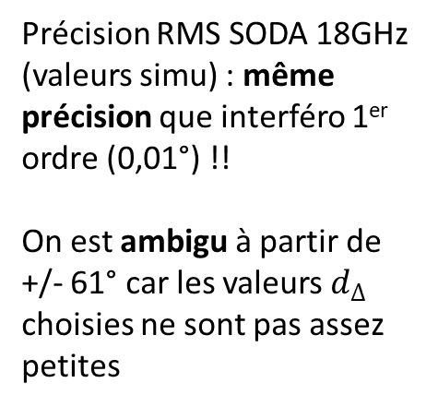

Interférométrie | Précision SODA
3
$$d_{1}$$
1
$$d_{2}$$
2
1er ordre (réel)
$$d_{∆1}$$
$$d_{∆2}$$
SODA (virtuel)
Amélioration précision SODA : d1 = 143,75mm ; d2=115mm
Avec distances SODA
$d_{∆1}$=$\frac{d_{1}}{3}$
$d_{∆2}$=$\frac{d_{2}}{3}$
Précision RMS SODA 18GHz (valeurs simu) : même précision que interféro 1er ordre (0,01°) !!
On est ambigu à partir de +/- 61° car les valeurs $d_{∆}$ choisies ne sont pas assez petites
Notes:
Il faudra faire des optimisation selon plusieurs sous-bandes pour trouver les distances SODA permettant de ne pas être ambigu (inutile de jouer sur la précision car très bonne).

Slide 14
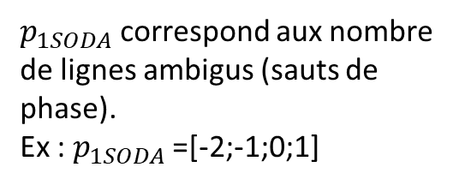
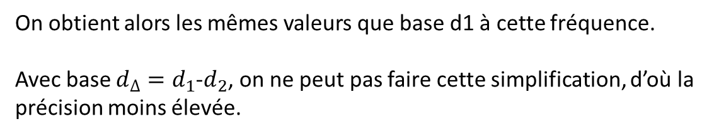
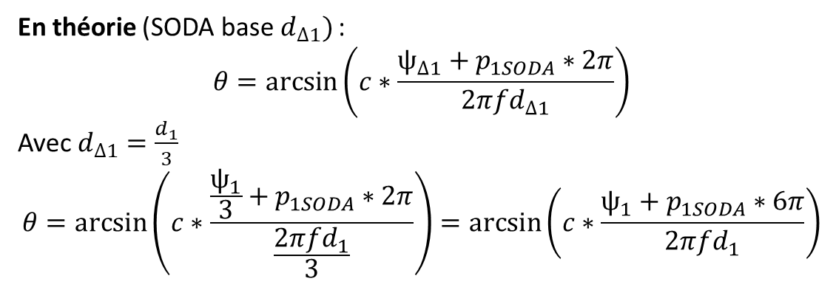
Interférométrie | Précision SODA
3
$$d_{1}$$
1
$$d_{2}$$
2
1er ordre (réel)
$$d_{∆1}$$
$$d_{∆2}$$
SODA (virtuel)
Amélioration précision SODA : d1 = 143,75mm ; d2=115mm
Avec distances SODA
$d_{∆1}$=$\frac{d_{1}}{3}$
$d_{∆2}$=$\frac{d_{2}}{3}$
En théorie (SODA base$d_{∆1})$ :
$$θ=\arcsin\left(c∗\frac{ψ_{∆1}+p_{1SODA}∗2π}{2πfd_{∆1}}\right)$$
Avec $d_{∆1}=\frac{d_{1}}{3}$
$$θ=\arcsin\left(c∗\frac{\frac{ψ_{1}}{3}+p_{1SODA}∗2π}{\frac{2πfd_{1}}{3}}\right)=\arcsin\left(c∗\frac{ψ_{1}+p_{1SODA}∗6π}{2πfd_{1}}\right)$$
$p_{1SODA}$ correspond aux nombre de lignes ambigus (sauts de phase).
Ex : $p_{1SODA}$ =[-2;-1;0;1]
On obtient alors les mêmes valeurs que base d1 à cette fréquence.
Avec base $d_{∆}=d_{1}$-$d_{2}$, on ne peut pas faire cette simplification, d’où la précision moins élevée.
Notes:
λ9GHz = 33,33mm
D1 = 4,31*λ9GHz
Est-ce que si on prend un coeff (ex 2,3) ça sera ok avec 2pi ?

Slide 15
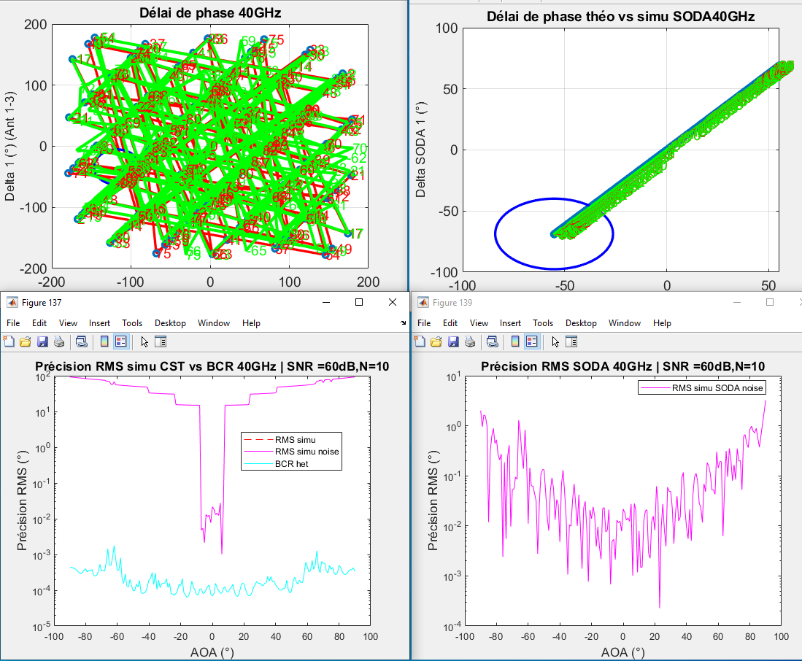
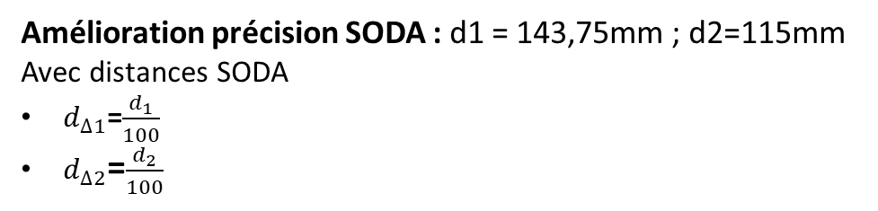
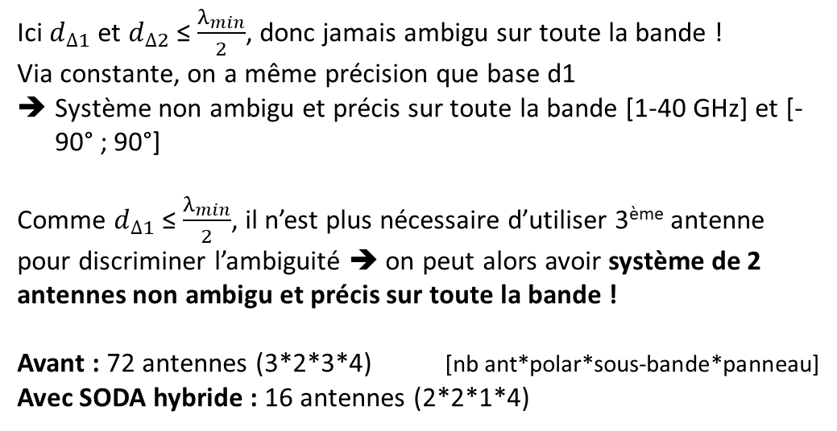
Interférométrie | Précision SODA
3
$$d_{1}$$
1
$$d_{2}$$
2
1er ordre (réel)
$$d_{∆1}$$
$$d_{∆2}$$
SODA (virtuel)
Amélioration précision SODA : d1 = 143,75mm ; d2=115mm
Avec distances SODA
$d_{∆1}$=$\frac{d_{1}}{100}$
$d_{∆2}$=$\frac{d_{2}}{100}$
Ici $d_{∆1}$ et $d_{∆2}$ ≤ $\frac{λ_{min}}{2}$, donc jamais ambigu sur toute la bande !
Via constante, on a même précision que base d1
Système non ambigu et précis sur toute la bande [1-40 GHz] et [-90° ; 90°]
Comme $d_{∆1}$ ≤ $\frac{λ_{min}}{2}$, il n’est plus nécessaire d’utiliser 3ème antenne pour discriminer l’ambiguité ➔ on peut alors avoir système de 2 antennes non ambigu et précis sur toute la bande !
Avant : 72 antennes (3*2*3*4) [nb ant*polar*sous-bande*panneau]
Avec SODA hybride : 16 antennes (2*2*1*4)
Notes:
Une problématique de l’interféro est que à des angles proches de 90° on est ambigu/peu précis => peut recevoir un angle à 80° et le système nous retourne 20° ➔ erreur. Il est alors nécessaire de corréler les réponses entre les différents panneau pour voir si les réponses sont conformes.
Ici avec SODA on a pas ce problème vu que jamais ambigu & précis sur [-90 ; 90°]
Diminution de 77,8% entre 72 antennes et 16 antenne

Slide 16
Sommaire
AVA Chebyshev
  Panneau AVA Chebyshev
    Simu
    Réflecteur
  Mesures
    1ère Mesure
    2ème mesure avec panneau symétrique
  Interférométrie
    SODA
    Données mesure antennes (1er ordre et SODA)
  AVA ondulée
Conclusion et perspectives

Slide 17
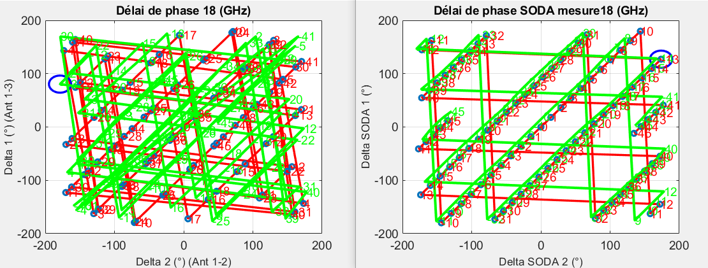
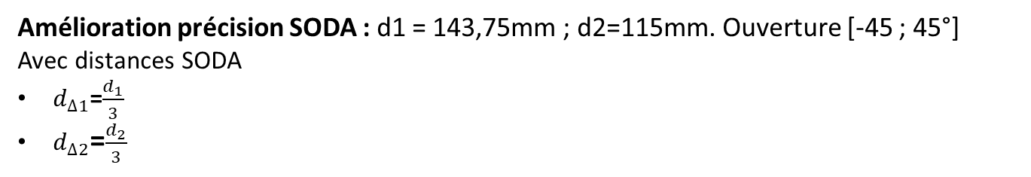
Interférométrie | Mesure Starlab
3
$$d_{1}$$
1
$$d_{2}$$
2
1er ordre (réel)
$$d_{∆1}$$
$$d_{∆2}$$
SODA (virtuel)
Amélioration précision SODA : d1 = 143,75mm ; d2=115mm. Ouverture [-45 ; 45°]
Avec distances SODA
$d_{∆1}$=$\frac{d_{1}}{3}$
$d_{∆2}$=$\frac{d_{2}}{3}$
Avec valeurs mesures : Délai phase SODA suit la théorie ! Peu de disparité alors qu’en mesure il y a un offset très présent !
Notes:
Mesure panneau symétrique % plaque.
Pas 1°

Slide 18
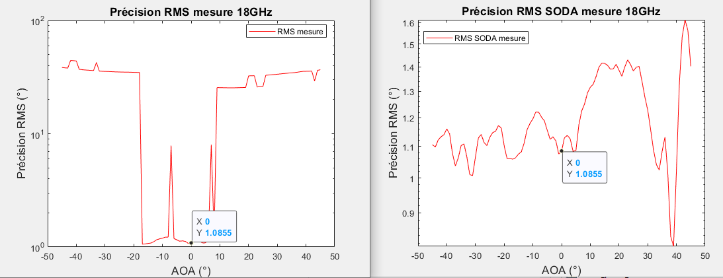
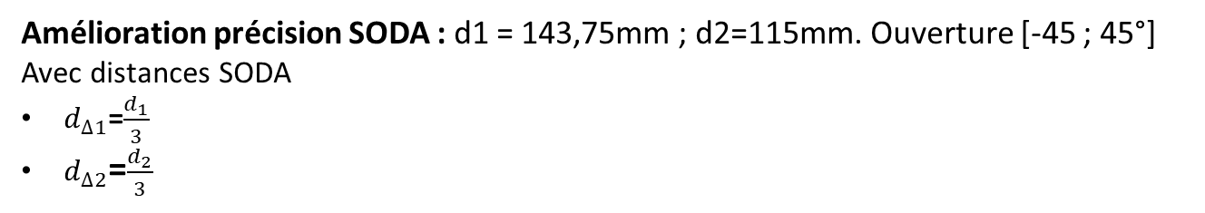
Interférométrie | Mesure Starlab
3
$$d_{1}$$
1
$$d_{2}$$
2
1er ordre (réel)
$$d_{∆1}$$
$$d_{∆2}$$
SODA (virtuel)
Amélioration précision SODA : d1 = 143,75mm ; d2=115mm. Ouverture [-45 ; 45°]
Avec distances SODA
$d_{∆1}$=$\frac{d_{1}}{3}$
$d_{∆2}$=$\frac{d_{2}}{3}$
Précision RMS SODA 18GHz (valeurs mesure) : non ambigu et même précision que interféro 1er ordre.
On a une précision moins élevée qu’en simu (≈0,05°) dû aux offset phase (incertitudes sur position antennes, plaque…).
Notes:
L’écart de précision mesure-simu pourra être amélioré quand on fera une mesure très précise (placement antenne, plaque…).
Le fait que la précision soit bonne à 18GHz montre que même avec bcp d’incertitude (pas placé à 143,75mm exactement, pas au centre de la starlab…) on a tout de même des valeurs cohérentes !!

Slide 19
Sommaire
AVA Chebyshev
  Panneau AVA Chebyshev
    Simu
    Réflecteur
  Mesures
    1ère Mesure
    2ème mesure avec panneau symétrique
  Interférométrie
    SODA
    Données mesure antennes (1er ordre et SODA)
    Mesure en condition réelle
      Homothétie 40 GHz – 6 GHz
      Problème cas réel
  AVA ondulée
Conclusion et perspectives

Slide 20
Interférométrie | Mesure réelle
Récepteur oscillo
Méthodologie mesures interféro : On pourra réaliser à l’IETR des mesures de goniométrie via des récepteurs (oscilloscope 4 voies synchrones Lecroy, 6GHz) et un émetteur.
L’oscilloscope a Windows et Matlab donc on pourra faire nos mesures et voir les résultats directement dessus.
Méthodologie :
Se placer à une distance éloignée du panneau (champ lointain)
Vérifier qu’il n’y ai pas d’obstacles dans zone Fresnel (situation mer)
Mesurer l’angle entre émetteur-récepteur via système laser + rapporteur
L’oscillo allant jusqu’à 6 GHz il est nécessaire de faire une homothétie pour avoir les mêmes réponses à 6 GHz qu’à 40 GHz.
Panneau + rapporteur
Émetteur + laser
Notes:
Peut aussi utiliser récepteurs jusqu’à 6GHz mais pas synchrones.
Pour limiter réflexions sur sol on pourra se positionner assez haut (quelques mètres, selon frq)

Slide 21
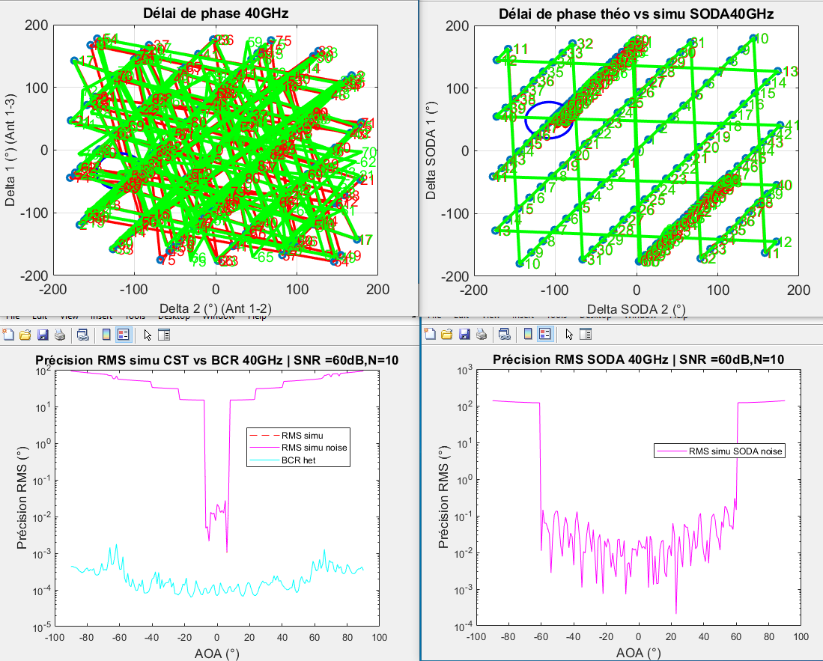
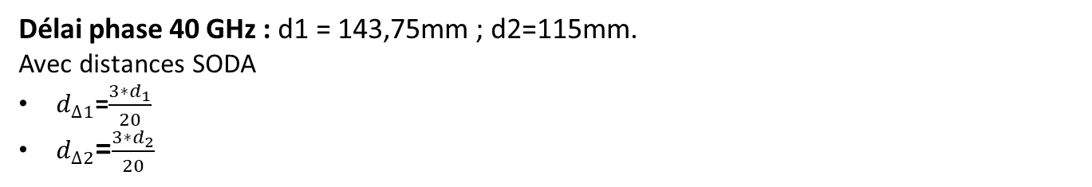
Interférométrie | Mesure réelle
3
1
2
d1
d2
Délai phase 40 GHz : d1 = 143,75mm ; d2=115mm.
Avec distances SODA
$d_{∆1}$=$\frac{3∗d_{1}}{20}$
$d_{∆2}$=$\frac{{3∗d}_{2}}{20}$
À 40 GHz avec réseau distances « classique » : non ambigu entre [-60 ; 60°]
Notes:
Pas 1°

Slide 22
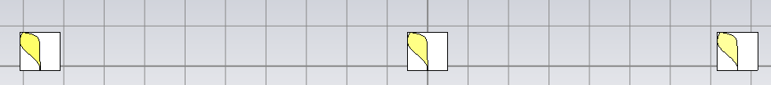
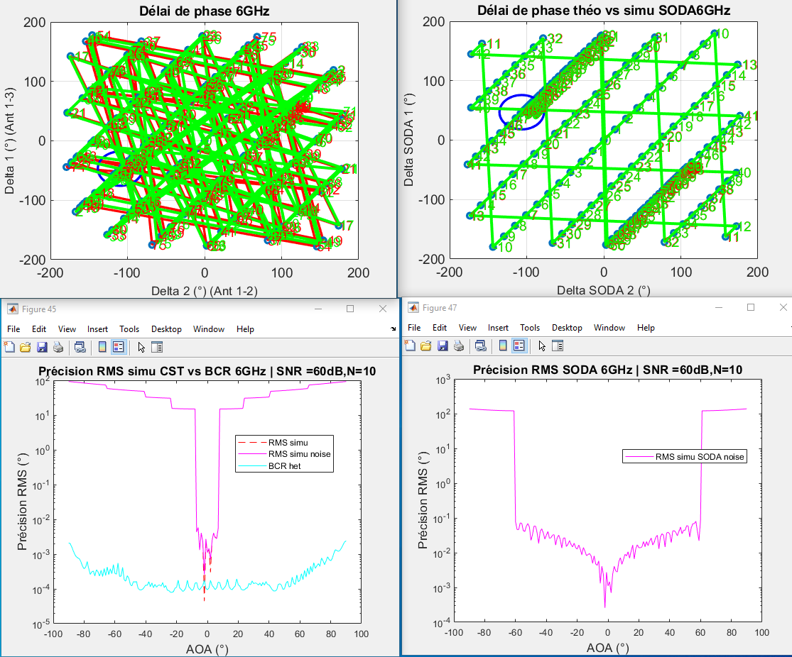
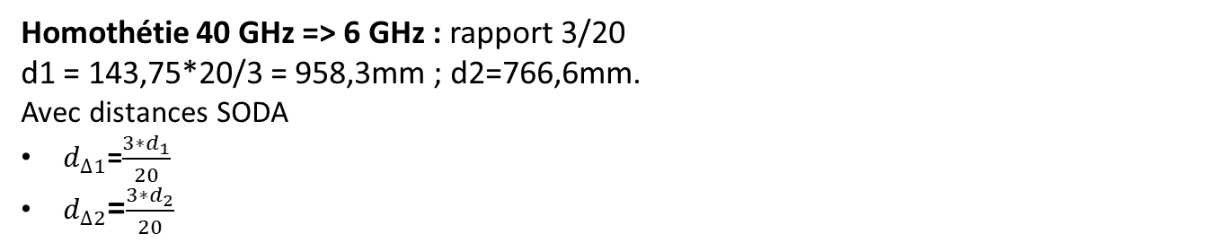
Interférométrie | Mesure réelle
Homothétie 40 GHz => 6 GHz : rapport 3/20
d1 = 143,75*20/3 = 958,3mm ; d2=766,6mm.
Avec distances SODA
$d_{∆1}$=$\frac{3∗d_{1}}{20}$
$d_{∆2}$=$\frac{{3∗d}_{2}}{20}$
À 6 GHz avec réseau distances « classique » : non ambigu entre [-60 ; 60°] également.
Notes:
D1+d2 = 1,72m
Même rapport pour distances SODA pour avoir même rapport selon λ à 6GHz et 40GHz

Slide 23
Interférométrie | Mesure réelle
Système de base :
Homothétie 6 GHz :
Comparaison réponses :
Délai de phase : Aucun changement au niveau délai de phase ➔ OK
Précision RMS : non ambigu sur [-60° ; 60°] dans les 2 cas.
Allure courbe différente : dû à diagramme de l’antenne
Notes:
D1+d2 = 1,72m

Slide 24
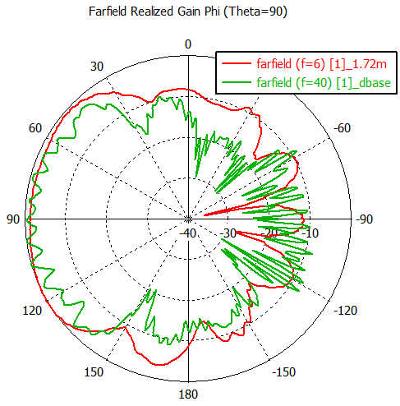
Interférométrie | Mesure réelle
Comparaison réponses :
Précision RMS : non ambigu sur [-60° ; 60°] dans les 2 cas.
Allure courbe différente : dû à diagramme de l’antenne
À 6 GHz le diag est plus stable qu’à 40 GHz
Notes:
D1+d2 = 1,72m

Slide 25
Sommaire
AVA Chebyshev
  Panneau AVA Chebyshev
    Simu
    Réflecteur
  Mesures
    1ère Mesure
    2ème mesure avec panneau symétrique
  Interférométrie
    SODA
    Données mesure antennes (1er ordre et SODA)
    Mesure en condition réelle
      Homothétie 40 GHz – 6 GHz
      Problème cas réel
  AVA ondulée
Conclusion et perspectives

Slide 26








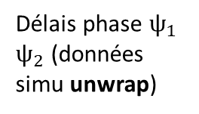
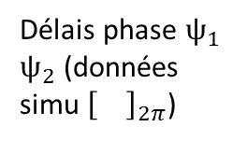
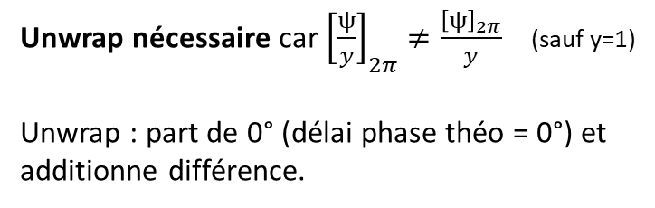
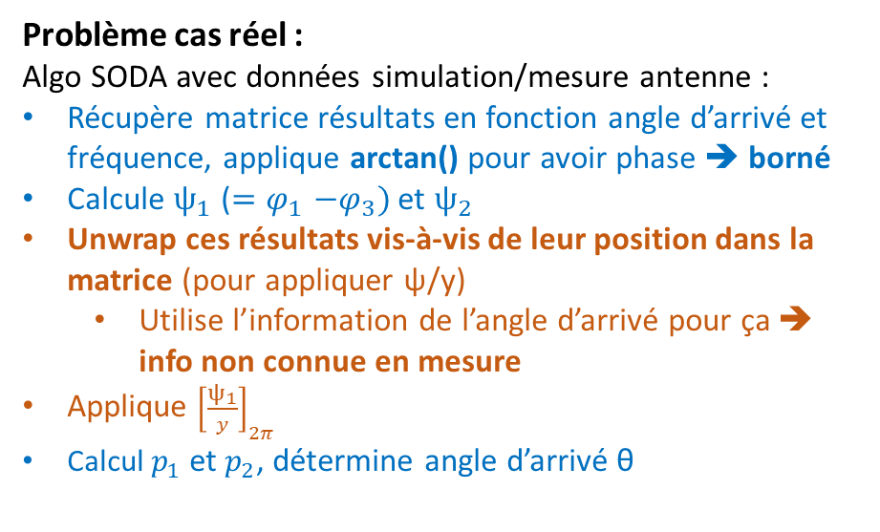
Interférométrie | Mesure réelle
Problème cas réel :
Algo SODA avec données simulation/mesure antenne :
Récupère matrice résultats en fonction angle d’arrivé et fréquence, applique arctan() pour avoir phase ➔ borné
Calcule $ψ_{1}$ (${=φ}_{1}−φ_{3})$ et $ψ_{2}$
Unwrap ces résultats vis-à-vis de leur position dans la matrice (pour appliquer ψ/y)
  Utilise l’information de l’angle d’arrivé pour ça ➔ info non connue en mesure
Applique ${\left[\frac{ψ_{1}}{y}\right]}_{2π}$
Calcul $p_{1}$ et $p_{2}$, détermine angle d’arrivé θ
Unwrap nécessaire car ${\left[\frac{ψ}{y}\right]}_{2π}≠\frac{{\left[ψ\right]}_{2π}}{y}$ (sauf y=1)
Unwrap : part de 0° (délai phase théo = 0°) et additionne différence.
Diff = -1*360+96,6544
Délais phase $ψ_{1}$ $ψ_{2}$ (données simu ${\left[\right]}_{2π}$)
Θ = 0°
5°
10°
15°
Délais phase $ψ_{1}$ $ψ_{2}$ (données simu unwrap)
Interféro classique
Ajout avec SODA
+ 96,6544
Notes:
Données simu réseau d1 = 115mm ; d2=143,75mm à 6 GHz (PdC theta=90°)

Slide 27
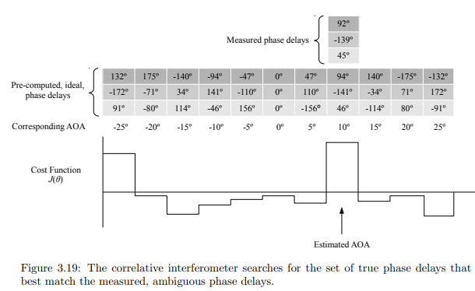
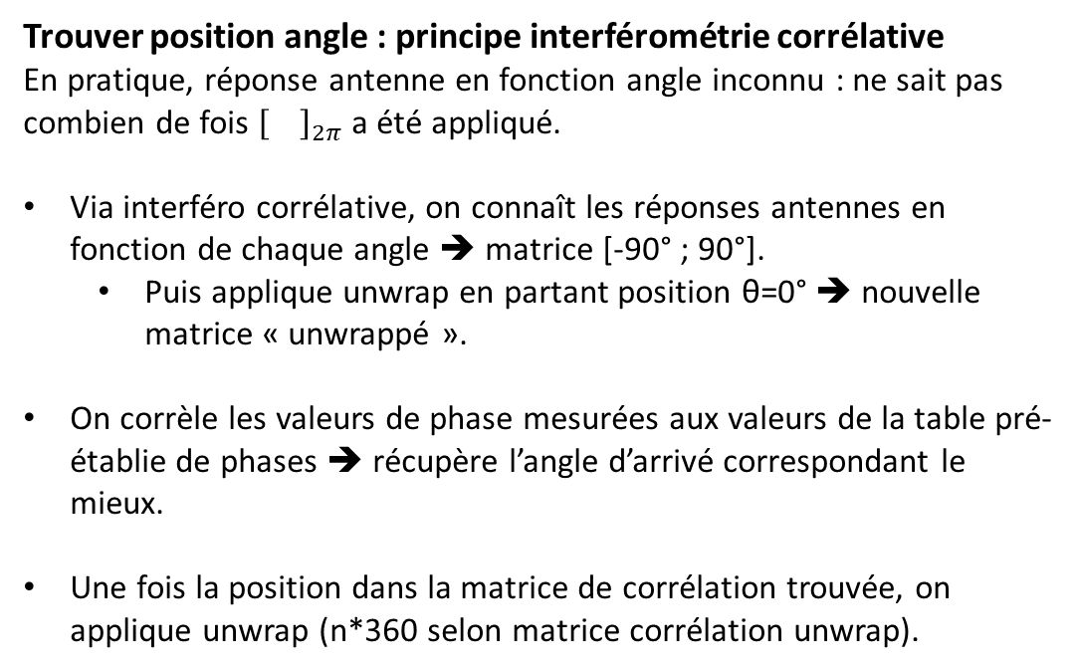
Interférométrie | Mesure réelle
Angle inconnu mesure :
Trouver position angle : principe interférométrie corrélative
En pratique, réponse antenne en fonction angle inconnu : ne sait pas combien de fois ${\left[\right]}_{2π}$ a été appliqué.
Via interféro corrélative, on connaît les réponses antennes en fonction de chaque angle ➔ matrice [-90° ; 90°].
  Puis applique unwrap en partant position θ=0° ➔ nouvelle matrice « unwrappé ».
On corrèle les valeurs de phase mesurées aux valeurs de la table pré-établie de phases ➔ récupère l’angle d’arrivé correspondant le mieux.
Une fois la position dans la matrice de corrélation trouvée, on applique unwrap (n*360 selon matrice corrélation unwrap).
Unwrap ()
?
?
Ne sait pas position dans matrice corrélation donc ne sait pas combien n*360 il faut appliquer

Slide 28








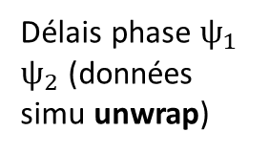
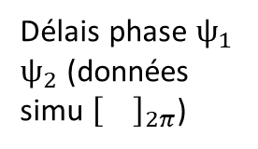
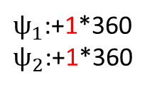
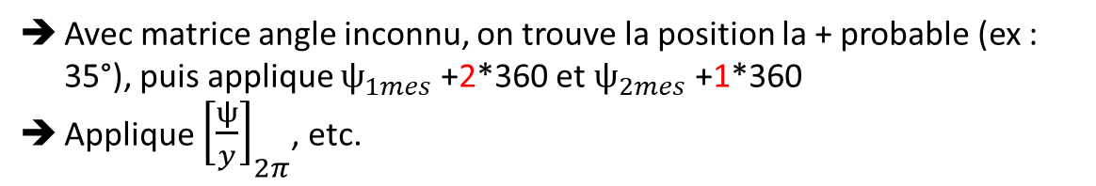
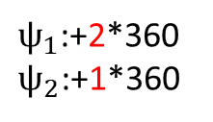
Interférométrie | Mesure réelle
Trouver position angle : principe interférométrie corrélative
Exemple
Délais phase $ψ_{1}$ $ψ_{2}$ (données simu ${\left[\right]}_{2π}$)
Θ = 0°
5°
10°
15°
$ψ_{1}$:+1*360
$ψ_{2}$:+1*360
20°
25°
30°
35°
$ψ_{1}$:+2*360
$ψ_{2}$:+1*360
Délais phase $ψ_{1}$ $ψ_{2}$ (données simu unwrap)
Avec matrice angle inconnu, on trouve la position la + probable (ex : 35°), puis applique $ψ_{1mes}$ +2*360 et $ψ_{2mes}$ +1*360
Applique ${\left[\frac{ψ}{y}\right]}_{2π}$, etc.
Notes:
Les valeurs ajoutées seront toujours selon 2kpi (qd applique modulo 2pi ➔ fait -2*180 à valeur actuelle)
En soit même si l’interféro corrélative permet d’avoir angle d’arrivé, on peut affiner la précision via SODA hybride puisque sinon demanderais pas ° table calibration faible, ou bien faire des lookup table (comparer la précision RMS, le temps de calcul… entre les méthodes)

Slide 29
Interférométrie | Mesure réelle
Trouver position angle : principe interférométrie corrélative
N*360 varie en fonction angle & fréquence !
N augmente plus l’angle et la fréquence sont grands.
➔ Plus on augmente en fréquence, plus y il aura de chance de se « tromper » de n.
À 1 GHz : d1 < λ/2 donc non ambigu => compris entre [-180° ; 180°] (n=0)
À 6 GHz : unwrap [-1250 ; 1250°]
À 40 GHz : unwrap [-6900 ; 6900°]
Notes:
À 40 GHz : unwrap va de [-6900° ; 6900°]

Slide 30

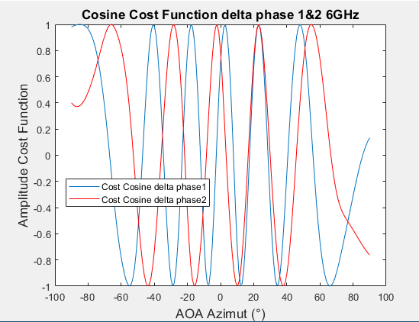





Interférométrie | Mesure réelle
3
1
2
d1
d2
Trouver position angle : principe interférométrie corrélative
Avec simu réseau d2=115mm ; d1=143,75mm ; f = 6 GHz
Applique corrélation entre phase inconnue et matrice pré établie.
Matrice « inconnue » :
Correspond à θ=23°
(valeurs exactes)
Délais de phase ($ψ_{1}$, $ψ_{2}$) : pics ambigus
Multiplication délais de phase ($ψ_{1}$, $ψ_{2}$) : pics moins ambigus, précis
Délais de phase SODA ($d1−d2=28,75mm$) : non ambigu, peu précis
Notes:
Peut appliquer soda (d1-d2) car coeff *1 ➔ pas besoin de faire unwrap.
Ici corrélation avec fonction de coût cos(A-B)
D1-d2 = 28,75mm. = λ/2 à 5,2 GHz

Slide 31


Interférométrie | Mesure réelle
3
1
2
d1
d2
Trouver position angle : principe interférométrie corrélative
Avec simu réseau d2=115mm ; d1=143,75mm ; f = 6 GHz
Applique corrélation entre phase inconnue et matrice pré établie.
Matrice « inconnue » :
Correspond à θ=23°
(valeurs exactes)
Multiplication délais de phase ($ψ_{1}$, $ψ_{2}$) : pics moins ambigus, précis
Délais de phase SODA ($d1−d2=28,75mm$) : non ambigu, peu précis
Corrélation SODA & deltaphase(cor) : non ambigu et précis
Notes:
Peut appliquer soda (d1-d2) car coeff *1 ➔ pas besoin de faire unwrap.
Ici corrélation avec fonction de coût cos(A-B)
D1-d2 = 28,75mm. = λ/2 à 5,2 GHz

Slide 32




Interférométrie | Mesure réelle
3
1
2
d1
d2
Trouver position angle : principe interférométrie corrélative
Avec simu réseau d2=115mm ; d1=143,75mm ; f = 40 GHz
Applique corrélation entre phase inconnue et matrice pré établie.
Matrice « inconnue » :
Correspond à θ=23°
(valeurs exactes)
Multiplication délais de phase ($ψ_{1}$, $ψ_{2}$) : pics ambigus, précis
Délais de phase SODA ($d1−d2=28,75mm$) : ambigu à 40GHz
Corrélation SODA & deltaphase(cor) : ambigu
Notes:
Pour cas 40 GHz : voir si on a tout le temps theta= x° et –x° ➔ si oui alors même n pour les 2, donc pas de pb avec SODA !
Peut appliquer soda (d1-d2) car coeff *1 ➔ pas besoin de faire unwrap.
Ici corrélation avec fonction de coût cos(A-B)
D1-d2 = 28,75mm. = λ/2 à 5,2 GHz

Slide 33
Sommaire
AVA Chebyshev
  Panneau AVA Chebyshev
    Simu
    Réflecteur
  Mesures
    1ère Mesure
    2ème mesure avec panneau symétrique
  Interférométrie
    SODA
    Données mesure antennes (1er ordre et SODA)
    Mesure en condition réelle
      Homothétie 40 GHz – 6 GHz
      Problème cas réel
    Solutions potentielles
Conclusion et perspectives

Slide 34




Perspectives SODA & SODA hybride
Perspectives SODA :
Appliquer d1-d2 sur base « normale » (d1=143,75mm) afin de mieux discriminer l’ambiguité ➔ en théorie peut aller au-delà de [1-6 GHz].
Peut améliorer la précision en bas de bande via d1+d2
Ajouter une 4ème antenne : jouer sur plusieurs distances
  Homothétie $d_{∆1}$ et $d_{∆2}$ (précis mais ambigu) pour aller plus loin en frq
Perspectives SODA hybride :
Objectif : trouver position angle dans matrice de corrélation
Ajouter une 4ème antenne : jouer sur plusieurs distances
  Avoir $d_{∆1}$ et $d_{∆2}$ pas précis mais non ambigu pour déterminer ≈position angle
Méthode hybride interféro phase + amplitude (3 antennes)
  DOA amplitude non précis, mais apporte nouvelle information pour discriminer position angle
Utiliser le décalage temporel du signal entre chaque antenne
  Permet de connaître n*360 à appliquer
Notes:
4 antennes : d3=294,6875mm
Amplitude : θ=50°

Slide 35



Perspective SODA
Perspectives SODA : Ajout 4ème antenne
Avec d2=115mm ; d1=1,25*d2=143,75mm ; on a [1-6 GHz] non ambigu.
Idée : ajout 4ème pour avoir distance SODA permettant de faire homothétie [6,66 ; 40 GHz]
Valeur d1 et d2 selon $λ_{6GHz}$ :
$$λ_{6GHz}=50mm$$
$$d_{1}=2,875∗λ_{6GHz}$$
$$d_{2}=2,3∗λ_{6GHz}$$
Via homothétie pour être non ambigu à 40 GHz :
$$λ_{40GHz}=7,5mm$$
$$d_{Δ1}=2,875∗λ_{40GHz}=21,5625mm$$
$$d_{Δ2}=2,3∗λ_{40GHz}=17,25mm$$
Problème : impossible à faire si garde d1 et d2
$d_{3min}>d_{2}+100=215mm$
On veut ${2∗d}_{1}−d_{3}=21,5625mm$
Donc $d_{3}=265,9375mm$
Comment avoir 17,25mm ensuite ?
Ajout 5ème ➔ pb compacité + récepteur RF…
Peut limiter compacité en disposant les antennes non linéairement.
Notes:
Pas possible d’avoir les 2 distances soda (1 seule valeur de d3) si on a que 4 antennes ➔ en théorie possible avec 5 antennes.
On pourrait disposer les antennes de manière non linéaires pour avoir + de liberté sur les distances d3 (mais en th baisse performances)

Slide 36



Perspective SODA
Perspectives SODA : Ajout 4ème antenne
Avec d2=115mm ; d1=1,25*d2=143,75mm ; on a [1-6 GHz] non ambigu.
2ème Idée : utiliser base d1-d2 pour faire homothétie
Valeur d1 et d2 selon $λ_{6GHz}$ :
$$λ_{6GHz}=50mm$$
$$d_{1}=2,875∗λ_{6GHz}$$
$$d_{2}=2,3∗λ_{6GHz}$$
$${d_{Δ}=d}_{1}−d_{2}=28,75mm$$
On a :
$$d_{Δ2}=28,75mm=2,3∗λ_{?}$$
$$d_{Δ1}=1,25∗28,75=35,9375mm=2,875∗λ_{?}$$
➔ Correspond à $λ_{24GHz}$
Pour avoir $d_{Δ1}=35,9375mm$, il faut :
$d_{3min}>d_{2}+100=215mm$
$d_{1}+d_{2}−d_{3}=222,8125mm$ (ok mais couplage)
$d_{3}−d_{1}−d_{2}=294,6875mm$
En théorie permet d’avoir la bande [4 ; 24 GHz]
Notes:
D3=294,6875mm valeur choisie

Slide 37





Perspective SODA hybride
Perspectives SODA hybride : ajout 4ème antenne
Rajout d’une 4ème antenne afin d’avoir un signal peu précis mais non ambigu ➔ permet d’avoir ≈ position phase dans matrice corrélation.
Permet d’avoir la position de l’angle d’arrivé avec certaine erreur précison (ex : +/- 6°), puis on applique SODA hybride ➔ devient précis & non ambigu.
Problème : si l’erreur de précision est trop élevée, on peut se tromper de n*360 à appliquer
Exemple : Erreur de +- 6°, angle θ=35° (unwrap 2*360 pour $ψ_{1}$), on a réponse ${\text{θ}}_{estimé}$ = 30° (unwrap 1*360 pour $ψ_{1}$) ➔ réponse non correcte.
$${\text{θ}}_{estimé}$$
$${\text{θ}}_{réel}$$
$ψ_{1}$:+1*360
$ψ_{2}$:+1*360
$ψ_{1}$:+2*360
$ψ_{2}$:+1*360
30°
35°

Slide 38

Perspective SODA hybride
Perspectives SODA hybride : comparaison d’amplitude
Associer l’interférométrie de phase avec comparaison d’amplitude ➔ nécessite de tourner antennes.
Apporte information supplémentaire sur angle d’arrivée
Comparaison amplitude : peu précis, dépend nombre antenne et ouverture diag.
Sur interféro phase : en théorie moins précis, plus sensible au bruit
Permet d’avoir la position de l’angle d’arrivé avec certaine erreur précison (ex : +/- 6°), puis on applique SODA hybride ➔ devient précis & non ambigu.
Problème : si l’erreur de précision est trop élevée, on peut se tromper de n*360 à appliquer
Notes:
+ il y a d’antenne et + on est directif, + on est précis avec comparaison amplitude.
Faire attention à position centre phase (pour nous y=70mm)
Problème : comparaison amplitude marche pas si radar LPI

Slide 39





Perspective SODA hybride
$${\text{θ}}_{réel}$$
Perspectives SODA hybride : décalage temporel
Si un signal arrive d’un côté ou de l’autre du réseau, il y aura un décalage temporel entre chaque antenne lié à la distance entre chaque base.
d1 = 143,75mm ; d2 = 115mm
Exemple : signal φ=0°, θ=23° on a :
$$t_{21}=\frac{d_{2}}{c}∗sin⁡(θ)=0,149ns$$
$$t_{23}=\frac{d_{2}+d_{1}}{c}∗sin⁡(θ)=0,337ns$$
3
1
2
d1
d2
Si élévation ≠ 0° :
Principe de TDOA. Problème : nécessite précision temporelle très élevée (10ps) pour avoir bonne précision d’angle d’arrivé.
Si élévation = 0° :
Notes:
Lien temporel-phase : Ψ = 2*pi*f*t = 2*pi*f*d*sin(θ)/c
Question : pk utilise pas direct lien angle et temps ? (éviter ambiguité) ➔ car interféro moins temps de calcul (hardware) que TDOA (bon RMS nécessite précision temps 10ps), et interféro peut estimer AOA de plusieurs signaux en même temps
Normalement même décalage temporel quel que soit la fréquence (dépend condition atmosphérique (diffraction pluie), température (modifie espilon air)…)
Le radôme peut aussi avoir un impact sur l’estimation délai temporel (mais aussi phase…)
Possible de repérer ce décalage temporel via FPGA.
Pas de décalage temporel pour θ=0° (n=0 en théorie)

Slide 40



Perspective SODA hybride
$${\text{θ}}_{réel}$$
Perspectives SODA hybride : décalage temporel
Si un signal arrive d’un côté ou de l’autre du réseau, il y aura un décalage temporel entre chaque antenne lié à la distance entre chaque base.
3
1
2
d1
d2
Avec décalage temporel : décalage du front d’onde sur chaque antenne ➔ on connaît la fréquence (donc période) et le délai temporel donc peut retrouver combien de fois la période a été « réinitialisée ».
Peut trouver n*360
Par rapport à TDOA : nécessite moins de précision pour trouver n (dépend de la fréquence max)
Ant 2 :
Ant 1 :
N=1
$$T_{1GHz}=1ns$$
$$T_{40GHz}=25ps$$
Ant 3 :
N=2
Notes:
Lien temporel-phase : Ψ = 2*pi*f*t = 2*pi*f*d*sin(θ)/c
Permet de trouver t = Ψ/(2pi*f), mais phase ambigu
Avec TDOA nécessite précision < 25ps pour aller jusqu’à 40 GHz
Pour trouver n : nécessite moins de précision que pour trouver θ directement via le temps mesuré ?

Slide 41
Perspective SODA hybride
Perspectives SODA hybride : décalage temporel
Décalage temporel (TDOA)
Interférométrie
+ Nécessite que 2 antennes pour toutes les fréquences
+ Indépendant du waveform signal (marche pour bande étroite et large bande)
Système RF nécessite résolution temporelle très précise (qq picosecondes) pour avoir bonne précision angle arrivé ➔ coûteux
Ne marche si plusieurs signaux arrivent en même temps
Moins efficace pour signaux continus
+ Très bonne précision avec système RF peu couteux en temps et puissance de calcul
+ Capable d’estimer AOA de plusieurs signaux arrivant en même temps (de différentes frq)
Marche pour signaux bande étroite, mais possibilité via post-processing de marcher pour large bande (LPI)
Ambiguïtés à partir d’une certaine fréquence ➔ nécessite de faire plusieurs sous-bandes
Notes:
TDOA : pour réduire la précision temporelle, il faut élargir la distance entre les antennes ➔ non compact
Dans thèse Ly 2013 : précision en dessous 100ps via TDC (time-to-digital converter) modernes.
Pour signaux continus : difficile de dire où est le « début » du signal
Interféro : Radar LPI peuvent être discriminer en somme de signaux bande étroite

Slide 42
Sommaire
AVA Chebyshev
  Panneau AVA Chebyshev
    Simu
  Interférométrie
    SODA
    Données mesure antennes (1er ordre et SODA)
    Mesure en condition réelle
      Homothétie 40 GHz – 6 GHz
      Problème cas réel
    Solutions potentielles
  Lentilles
Conclusion et perspectives

Slide 43


Lentilles divergentes
Lentilles : Trouver lentille capable d’élargir le diagramme de rayonnement.
Lentilles divergentes
On envoi une onde plane à partir du point focal, puis onde diverge ➔ possible d’avoir onde plane proche antenne ?
Lentille bi-concave :
Lentille concave :
Notes:
Dans publi : lentille concave, epsilonr =3. Le réseau utilisé est placé assez loin de lentille.

Slide 44
Sommaire
AVA Chebyshev
  Panneau AVA Chebyshev
    Simu
    Réflecteur
  Mesures
    1ère Mesure
    2ème mesure avec panneau symétrique
  Interférométrie
    SODA
    Mesure (1er ordre et SODA)
  AVA ondulée
Conclusion et perspectives

Slide 45
Conclusion et perspectives
Conclusion
  Offset délai de phase sûrement lié à placement système dans base mesure Starlab.
  Difficultés à avoir ouverture large en élévation (= azimut polar V) avec 2 panneaux ➔ lentille ou métamatériau pour changer la phase ?
  SODA : Très bonne précision en haut de bande sans être ambigu !
  La précision devra être améliorée via l’interférométrie corrélative & corréler les réponses des panneaux pour discriminer les angles pour des larges ouvertures (≈180°)
Perspectives
  SODA :
    Optimiser les valeurs choisies pour travailler sur [1-40 GHz] avec 1 seul réseau.
    Trouver des distances permettant d’améliorer la précision en bas de bande (1 GHz).
  Faire la gonio avec tous les panneaux (+ double polar…)
  Réaliser l’antenne ondulée directement en mesure.
  Possible création de 2 brevets/publis pour l’antenne AVA ondulée et l’antenne AVA en réseau.
  Performances vis-à-vis des 3 métriques

Slide 46
Annexes
Notes:
Les sous-bandes vont dépendre surtout de l’ambiguïté via l’interféro et l’écart entre les éléments.

Slide 47

Perspective SODA
Perspectives SODA :
Avec d2=115mm ; d1=1,25*d2=143,75mm
Possibilité avec 3 antennes :
$$d_{1}=143,75mm$$
$$d_{2}=115mm$$
$$d_{1}−d_{2}=28,75mm$$
$${2∗d}_{2}−d_{1}=86,25mm$$
$${2∗d}_{1}−2∗d_{2}=57,5mm$$
${5∗d}_{2}−4∗d_{1}=0mm$ (quel effet ?)
Problème : en additionnant plusieurs fois les bases, on additionne les variances des antennes ➔ baisse précision théorique

Slide 48
Bibliographie
[1] J. Liu, C. Xu, H. Yu, et J. Su, « Design of a miniaturized ultrawideband and low scattering antipodal vivaldi antenna array », Sci Rep, vol. 11, nº 1, p. 12499, déc. 2021, doi: 10.1038/s41598-021-92051-z.
[2] A. Gorai, A. Karmakar, M. Pal, et R. Ghatak, « A super wideband Chebyshev tapered antipodal Vivaldi antenna », AEU - International Journal of Electronics and Communications, vol. 69, nº 9, p. 1328‑1333, sept. 2015, doi: 10.1016/j.aeue.2015.05.017.
[3] P. Ly, « Fast and Unambiguous Direction Finding for Digital Radar Intercept Receivers »
[4] P. Ly, « Fast and Unambiguous Direction Finding for Digital Radar Intercept Receivers »
[5] G. Yang, S. Ye, F. Zhang, Y. Ji, X. Zhang, et G. Fang, « Dual-Polarized Dual-Loop Double-Slot Antipodal Tapered Slot Antenna for Ultra-Wideband Radar Applications », Electronics, vol. 10, nº 12, p. 1377, juin 2021, doi: 10.3390/electronics10121377.
[6] Z. Hamouda, J. Wojkiewicz, A. A. Pud, L. Kone, S. Bergheul, et T. Lasri, « Flexible UWB organic antenna for wearable technologies application », IET Microwaves, Antennas &amp; Propagation, vol. 12, nº 2, p. 160‑166, févr. 2018, doi: 10.1049/iet-map.2017.0189.
[7] A. Bellion, C. L. Meins, A. Julien-Vergonjanne, T. Monediere, et A. Ferreol, « Application de la borne de Cramer-Rao dans le cas de systèmes antennaires complexes de goniométrie », p. 5, 2007.

